Slide 1
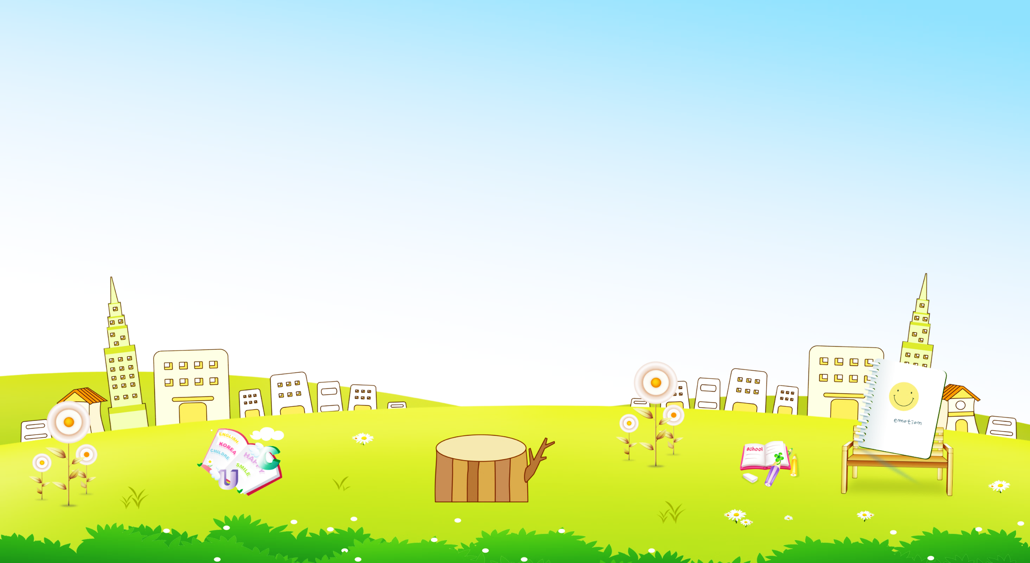


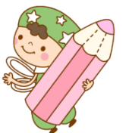


MÔN TOÁN
Bài 21. Số có hai chữ số ( tiết 3 )
Giáo viên: LÊ THỊ LỆ CHI

Slide 2



13
14
a)
17
19
b)
Notes:
5p

Slide 3
Toán:
Bài 21. Số có hai chữ số ( tiết 3 )

Slide 4

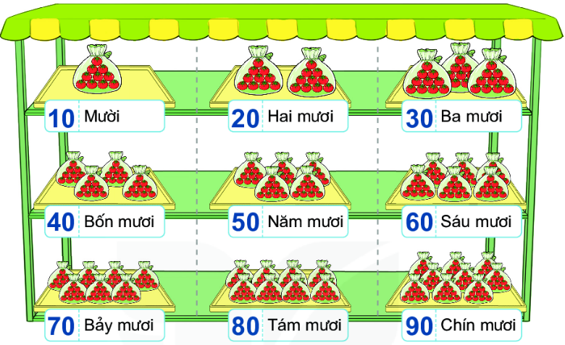
CÁC SỐ TRÒN CHỤC
Notes:
15p

Slide 5

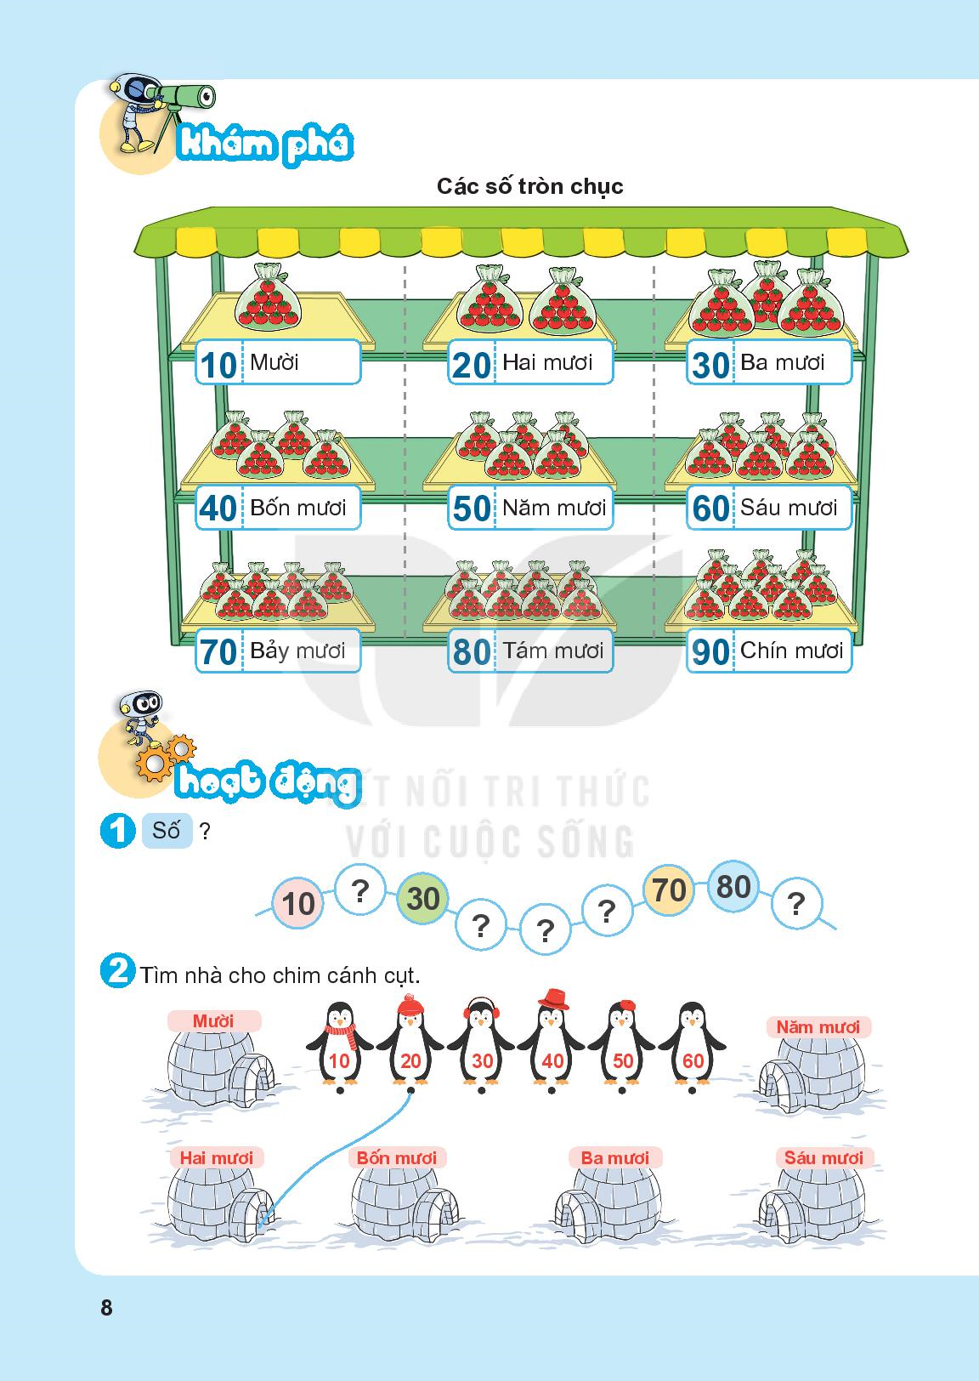
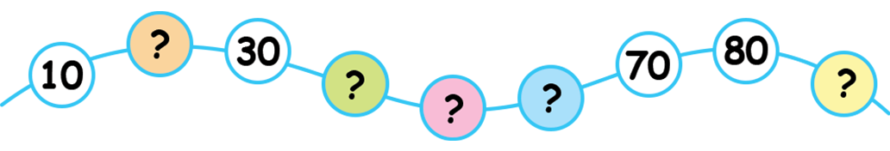
20
40
90
60
50
Notes:
18p xong

Slide 6






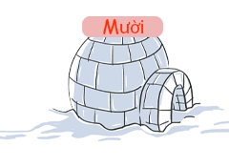
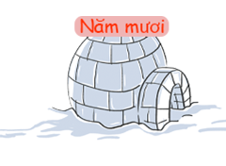
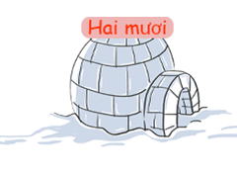
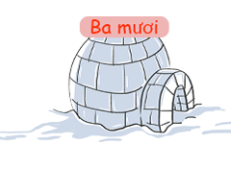
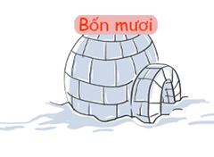

Notes:
23p xog

Slide 7
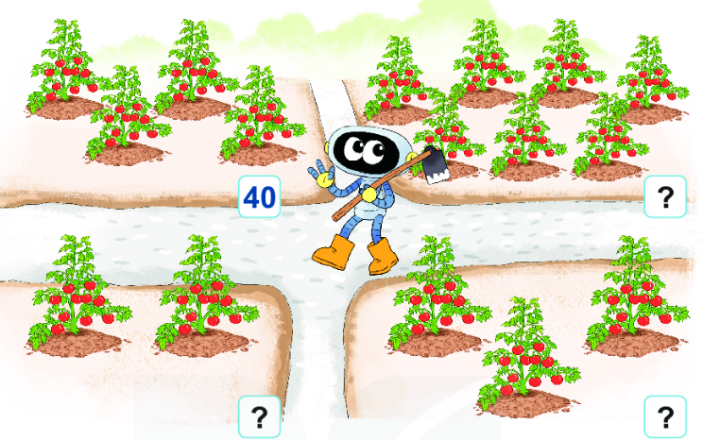
3. Biết mỗi cây có 10 quả. Tìm số thích hợp (theo mẫu)
b
a
70
c
d
20
30
Notes:
28p

Slide 8





4. Biết mỗi túi có 10 quả cà chua. Tìm số cà chua trên mỗi hàng (theo mẫu)
?
30
?
60
?
80
?
40
?
90
Notes:
35p

Slide 9


